Slide 1

Deliverable 3
CBAM (Cost-benefit analysis method)
MARTINA SALVATI 0292307

Slide 2
Contenuto delle diapositive
Introduzione
Case Study : Graphs
Progettazione CBAM
Conclusione
Considerazioni finali
1. Definire la decisione
2. Definizione degli attributi di qualità
3. Classificazione di ogni alternativa
4. Calcolo del rischio
5. Calcolo del punteggio di Benefit
6. Valutazione costo
7. Calcolo dell'auspicabilità di ogni alternativa
8. Classificazione dell'alternativa

Slide 3
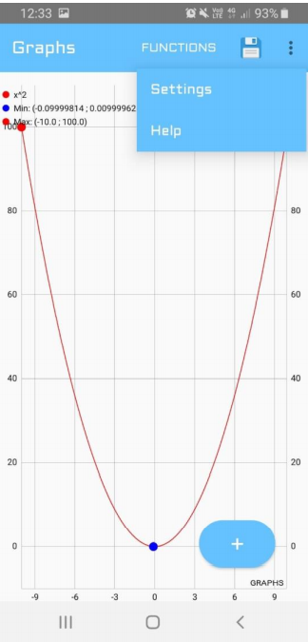
Case Study : Graphs
Graphs è un applicazione android che permette di acquisire dall’utente una funzione f(x) ed eseguirne il plot nell’intervallo [a,b], gestendo i vari errori legati al dominio della funzione
Inoltre permette la memorizzazione delle funzioni inserite dall’utente (funzionalità ‘memo’)
L’applicazione graphs viene realizzata in AndroidStudio e scritta in Java
Nel corso di sviluppo dell’applicazione ci si è chiesto quale fosse il metodo migliore per lo sviluppo della persistenza dell’applicazione
Graphs è il progetto che è stato eseguito durante lo svolgimento della laurea triennale nel corso di Mobile programming da Martina Salvati, Davide Salerno e Paolo Melissari
See details about project

Slide 4
Progettazione : definire la decisione
Quale metodo di persistenza utilizzare per il salvataggio dei grafici?
Serve individuare una metodologia per effettuare il salvataggio delle funzioni inserite dall’utente.
Due alternative possibili
Room
SQLite
E’ una libreria ORM – Object Relation Mapping
La libreria crea una cache dei dati dell’app sul dispositivo che esegue l’app
Necessita configurazione
SQ-Lite è RDBMS
Non necessita di configurazione in quanto libreria nativa
Per utilizzare la libreria bisogna utilizzare il linguaggio SQLite
Complesso utilizzo
Offre una astrazione del linguaggio SQL
Facile da utilizzare
Supporto continuo dagli sviluppatori
Room vs SQlite

Slide 5
Progettazione: definizione degli attributi di qualità
Gli attributi di qualità individuati sono :
Performance
Usability
Security
La performance si riferisce ai tempi di latenza delle operazioni CRUD
L’usability si riferisce alla qualità del software di essere user-friendly, focalizzandosi sull’esperienza utente.
La sicurezza si riferisce al livello di sicurezza offerto dalla libreria per l’accesso ai dati
Maintainability
La Maintainability si riferisce alla qualità del software di supportare modifiche
QAscore : 20
QAscore : 20
QAscore : 7,5
QAscore : 30
Modifiability
La modifiability si riferisce alla misura in cui l’architettura del database può essere modificata in modo efficiente con compromessi e difetti minimi
Availability
La Availability si riferisce alla capacità del servizio di essere disponibile e accessibile
QAscore : 7,5
QAScore : 15
Non tutti gli attributi di qualità sono ugualmente importanti per uno stakeholder; alcuni sono più desiderabili di altri.
In contesto CBAM si utilizza il meccanismo a pesi diretti per descrivere la misura degli attributi di qualità.

Slide 6
Progettazione: Classificazione di ogni alternativa
Quality | Room | SQ-Lite
Availability | 0,9 | 0,7
Security | 0,8 | 0,8
Performance | 0,8 | 0,3
Usability | 0,9 | 0,7
Maintainability | 0,9 | 1
Modifiability | 1 | 0,4
L’obiettivo del task è classificare ogni alternativa per ogni attributo di qualità con un punteggio nell'intervallo [-1, +1].

Slide 7
Progettazione : Calcolo del rischio
LIBRERIA | RISCHIO
Room | 0,3
SQ-Lite | 0,1
Il rischio di Room è il fatto che non sia una libreria nativa di AndroidStudio
Il rischio di SQ-Lite, minimo, riguarda le difficoltà dell’utilizzo
Calcolare il rischio per ogni alternativa con un punteggio nell'intervallo [0, 1]. Più alto è il punteggio maggiore è il rischio, peggiore è l'alternativa.

Slide 8
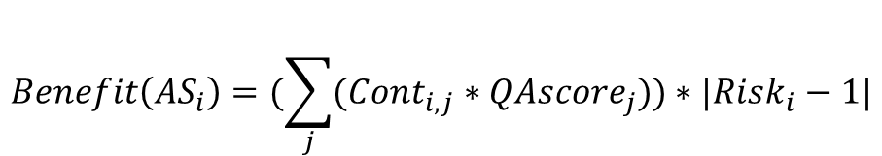
Progettazione: Calcolo del punteggio di Benefit
Quality | Room | SQ-Lite | QAScore
Availability | 6,75 | 5,25 | 7,5
Security | 16 | 16 | 20
Performance | 24 | 9 | 30
Usability | 18 | 14 | 20
Maintainability | 6,75 | 7,5 | 7,5
 | 15 | 6 | 15
Rischio | 0,3 | 0,1
Benefit | 60,55 | 51,975
Calcolo del punteggio di benefit per ogni alternativa
$$Benefit\left(AS_{i}\right)=(\sum_{j}{(Cont_{i,j}∗QAscore_{j}))∗|Risk_{i}−1|}$$

Slide 9
Progettazione: Valutazione Costo
Entrambe le librerie sono open-source, quindi il costo viene impostato pari a 1
Cost(Room)=1
Cost(SQLite)=1
Valutazione del costo di ogni alternativa in $.

Slide 10
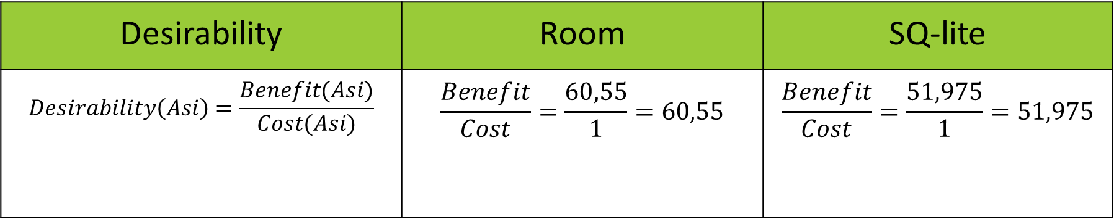
Desirability | Room | SQ-lite
$$Desirability\left(Asi\right)=\frac{Benefit(Asi)}{Cost(Asi)}$$ | $$\frac{Benefit}{Cost}=\frac{60,55}{1}=60,55$$ | $$\frac{Benefit}{Cost}=\frac{51,975}{1}=51,975$$
Progettazione : Calcolo della desiderabilità di ogni alternativa

Slide 11
Progettazione: Classificazione dell’alternativa
Room
SQLite
Classificare l'alternativa in base a desiderabilità in ordine decrescente

Slide 12
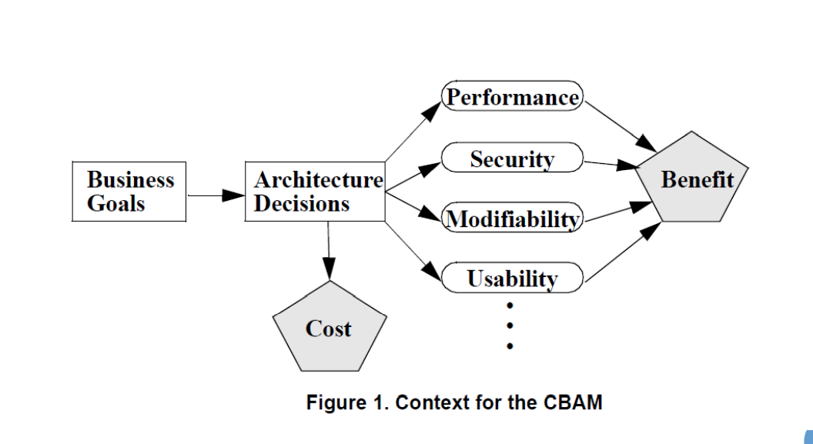
Conclusioni
CBAM è un metodo che fa sì che gli skaleholders quantifichino i vantaggi, nonché i costi, le dipendenze e le implicazioni di pianificazione delle decisioni architettoniche
Il metodo ha permesso una facilitazione nella scelta progettuale riguardante la libreria che permette la consistenza delle funzioni dell’applicazione

